Slide 1
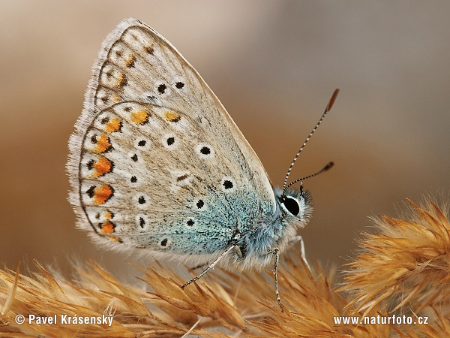
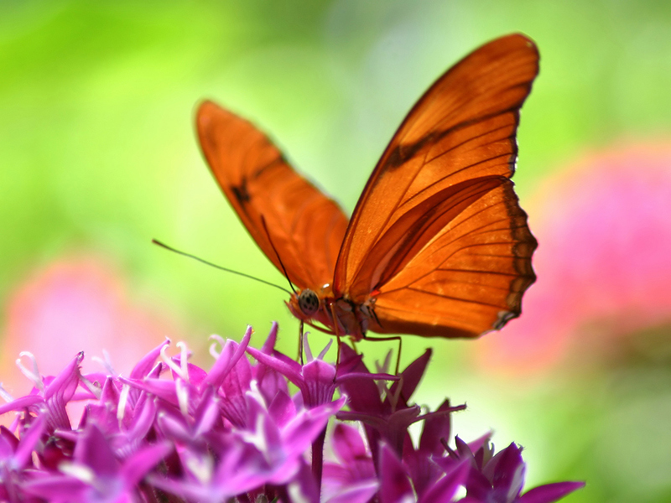
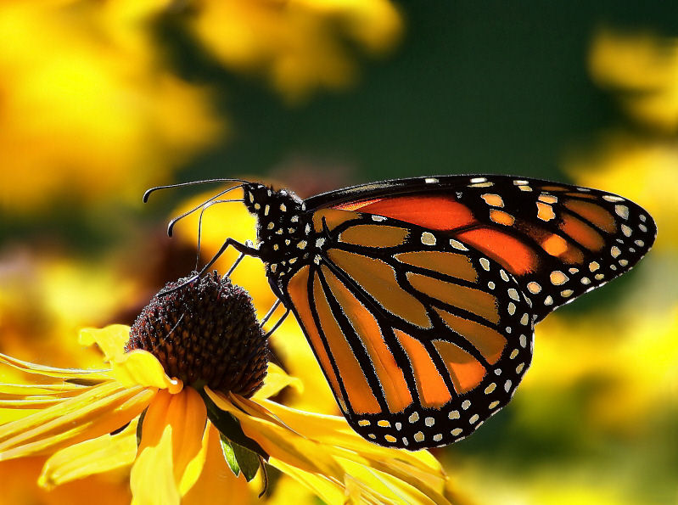
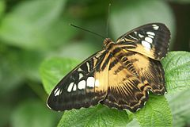
METULJI

Slide 2
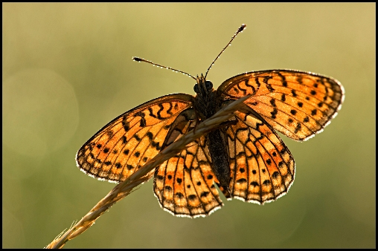
Metulji so druga najbolj številna skupina živali (red) na Zemlji. Zaradi svojih raznoliko obarvanih kril pa tudi že od nekdaj privlačijo ljudi.
Z njimi se ukvarja veja biologije LEPIDOPTEROLOGIJA.

Slide 3
SISTEMATSKA UVRSTITEV
Kraljestvo | ŽIVALI (Animalia)
Red | METULJI (Lepidoptera)
Deblo | MNOGOČLENARJI (Polymeria)
Poddeblo | ČLENONOŽCI (Arthropoda)
Razred | ŽUŽELKE (Insecta)
Podrazred | KRILATE ŽUŽELKE (Pterygota)

Slide 4
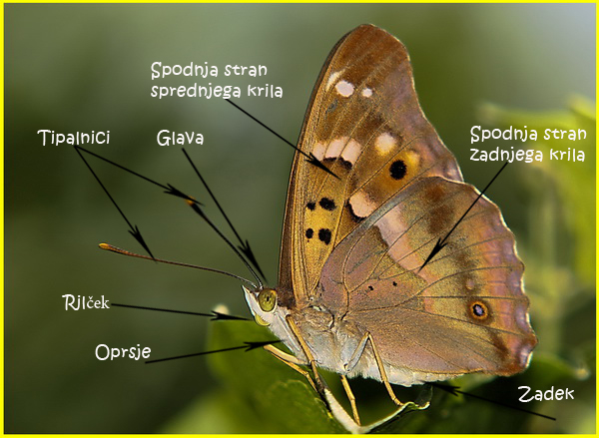

Slide 5
SESTAVA
Metulji imajo, tako kot druge krilate žuželke, ločene tri glavne telesne regije - glavo, oprsje in zadek.
Večji del glave zavzema par velikih oči, s katerimi metulji vidijo barvne vzorce tudi v spektru svetlobe, ki je človekovemu očesu neviden.
Med očesoma izrašča par dolgih tipalnic, sestavljenih iz številnih majhnih členov. Na tipalnicah je veliko čutnih celic za vohanje in tip.
Ustni aparat je pri vseh dnevnih metuljih spremenjen v dolg, tanek rilček ali sesalo, s katerim metulji sesajo cvetni nektar, listno mano, vodo in v vodi raztopljene minerale.
Zadek je sestavljen iz 10-ih slabo vidnih segmentov. Pri večini vrst je močno poraščen z luskami in dlačicami.

Slide 6
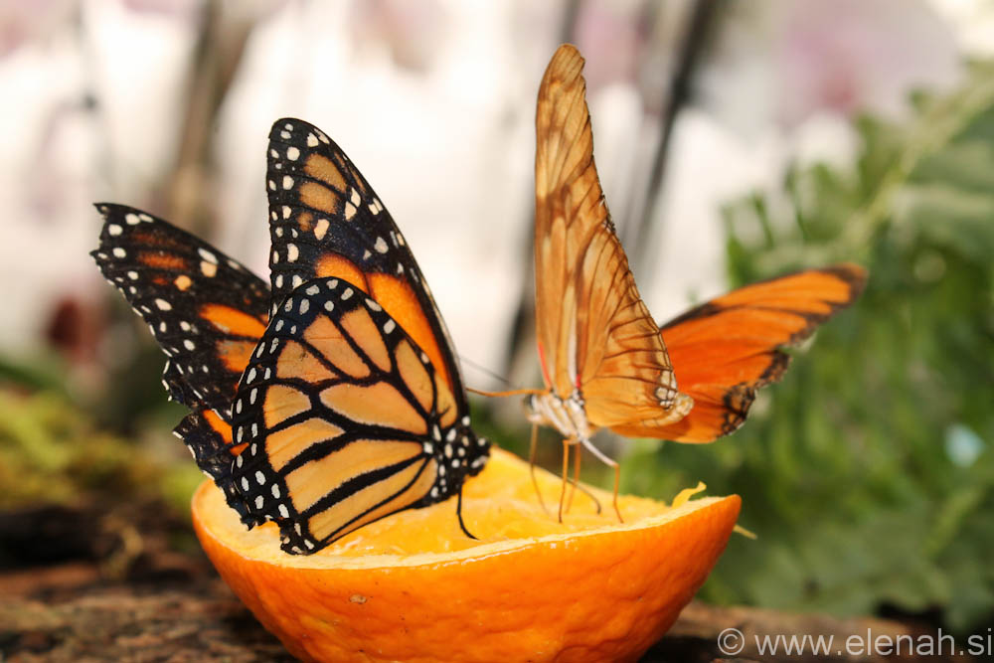
OŽILJE
Krila metulja so ožiljena s tankimi žilami, razvrščenimi v značilnem vzorcu. Vzorec ožiljenosti kril je pomemben sistematski znak, saj je med različnimi družinami dnevnih metuljev nekoliko drugačen. Poimenovanje oziroma oštevilčenje žil na krilih je poenoteno. Žil, ki na sprednjem krilu dosegajo zunanji rob krila, je navadno 12, čeprav pri modrinih žila 7 ni razvita. Žilo ob sprednjem robu sprednjega krila imenujemo kostalna žila, rob pa kostalni rob ali kosta.

Slide 7
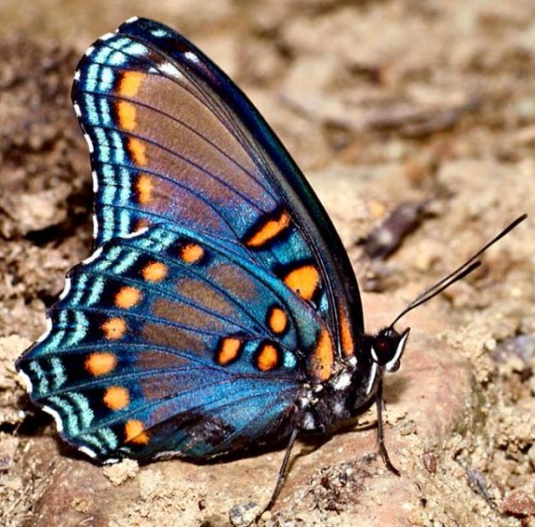
DIHANJE
Dihajo s pomočjo trahealnega sistema, ki si ga lahko predstavljamo kot zračna napeljava večje zgradbe, katere naloga je dovesti in odvesti zrak do vsake pisarne v notranjosti zgradbe.

Slide 8
~ RAZVOJ ~

Slide 9
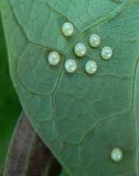
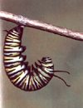
METULJ SE IZLEŽE IZ JAJČECA ,KI GA METULJEVA SAMICA ODLOŽI NA LIST RASTLINE.
KO METULJEVO JAJČECE DOZORI SE IZ NJEGA RAZVIJE LIČINKA. LIČINKI PRAVIMO GOSENICA.

Slide 10
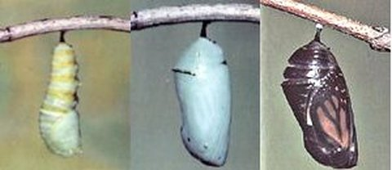
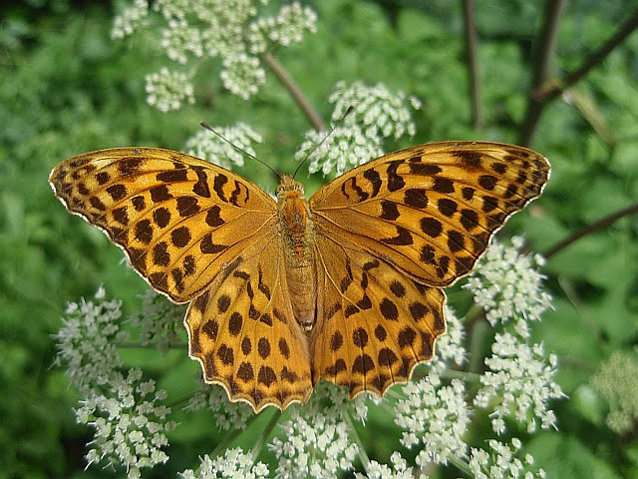
TAKOJ,KO SE GOSENICA IZLEŽE SE ŽE HRANI IN HITRO RASTE. KMALU SE SPREMENI V BUBO.
KO BUBA POČI SE IZ NJE POJAVI ODRASEL METULJ

Slide 11
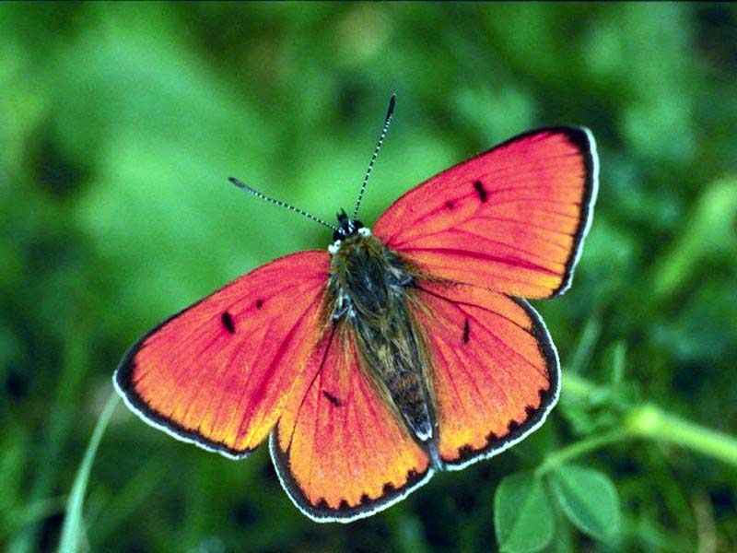
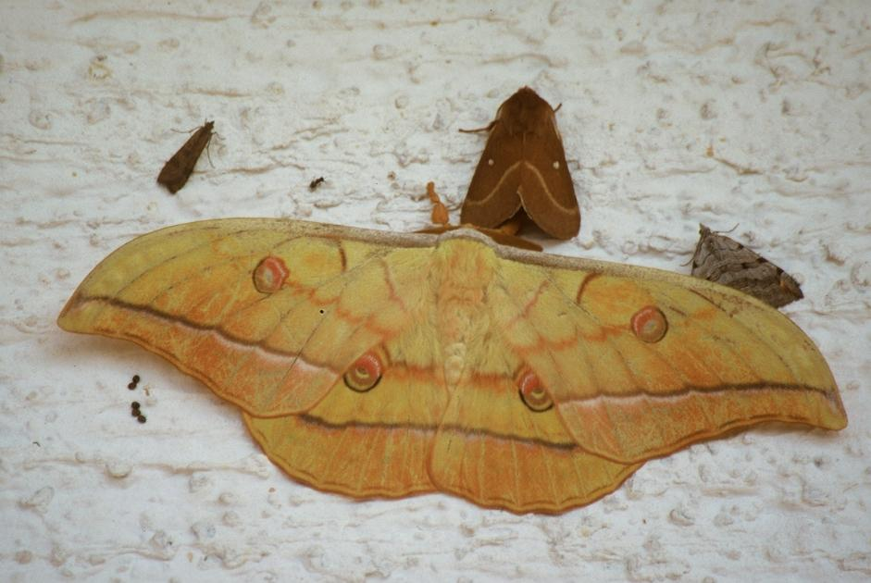
DNEVNI IN NOČNI METULJI
V grobem delimo metulje na dnevne in nočne. Čeprav je ta delitev zgolj umetna,
temelji na številnih razlikah.
Kljub temu, da videvamo ljudje predvsem dnevne metulje, je nočnih metuljev
150000 vrst, torej mnogo več od 15000 vrst dnevnih metuljev. Eni in drugi skupaj
tvorijo red žuželk, imenovan Lepidoptera. Po osnovni zgradbi so metulji podobni
drugim žuželkam, zelo očitno pa se razlikujejo po luskah, s katerimi so pokrita krila in
trup. Njihova enkratna prednost je tudi to, da lahko spiralno zvijejo prehranjevalno
cevčico – sesalo.

Slide 12
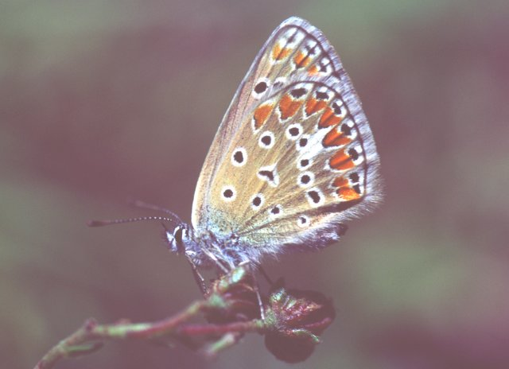
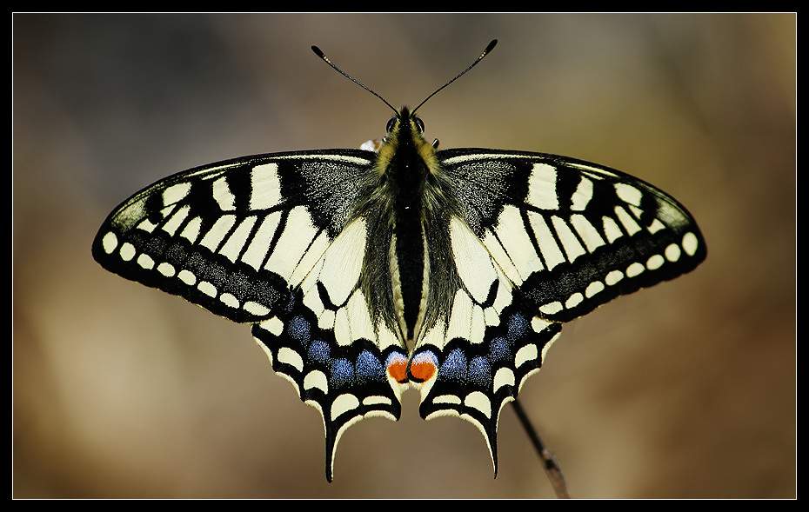
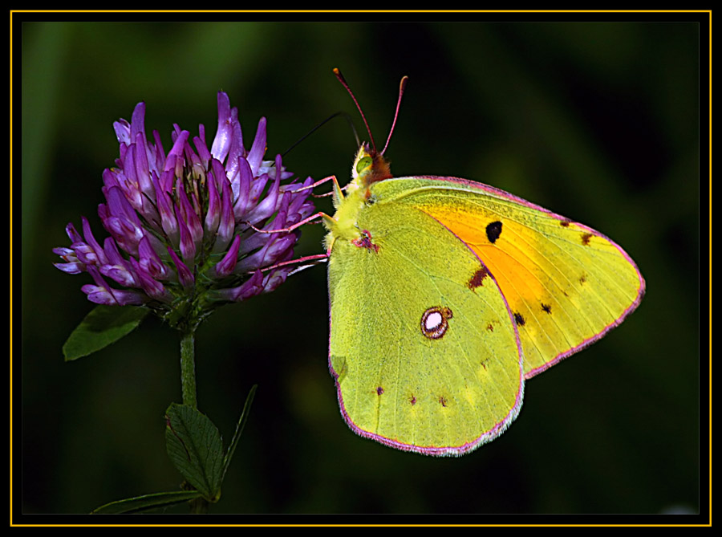
VRSTE METULJEV NA SLOVENSKEM
~ MODRIN ~
~ LASTOVIČAR ~
~ CITRONČEK ~

Slide 13
HVALA!

